Slide 1


会の立ち上げのご挨拶＆立ち上げ趣旨の説明
今村謙之
Noritsuna Imamura

Slide 2
会場の注意事項
WiFi情報
SSID: xxx
Password: xxx
電源
電源タップがあるので、申し付けください
席の場所
自由です
出入り自由です
録画について
録画しております
顔出しNGの方は各自で対応をお願いします
おやつ
自分でサーブしてね

Slide 3
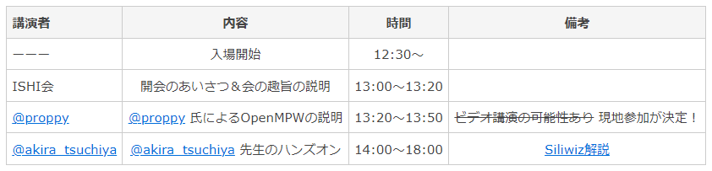
スケジュール
懇親会
時間：19時～
会場：まだ決定していません
募集時期：16時くらいに募集をかけます

Slide 4
ISHI会とは？
Inter-linked Society on Homemade IC Kai

Slide 5
ISHI会グランドデザイン
「みんなの経験をチップに！」
新規分野を開拓したいけどどうすればよいのかわからない
ASIC(LSI)化したいけど情報がない
ASIC(LSI)業界の現状（閉塞感）
NDAでなにもしゃべれない
最先端は札束の応酬
若者が入ってこない
他業界の現状（限界感）
高速・小型・省電力の要求
汎用チップ＋ソフトでは限界
OpenMPWの登場！
すべてがオープン！
コミュニティーの意義
成果の再利用が可能。Do It With Others(それ、みんなでやってみよう)の精神
日本の利点：地理的に物理的に集まりやすく、勉強会や合宿をやりやすい
ISHI会の意義
他（多）分野の知識の統合により、今までになかった研究・開発への期待

Slide 6
コミュニティー運営の利点と欠点
利点
すごい人しか来ない
コミュニティーに来るような人
自信のある人なので、技術力が高い
技術力は無くとも、好奇心が高い（ポテンシャル高）
横のつながり
中小ベンチャー系
かなり優秀な技術者である場合が多い
大企業系
影響力が高く、いろいろなコラボに繋がることが多い
人の成果を使える
Do It With Othersの精神
論文のモノづくり版
欠点
成功するかしないか博打
基本、死屍累々である・・・
成功しないコミュニティーが多い
アンコントロール
企業のように給料という縛りがあるわけでもなく、大学のように業績を上げないといけないという縛りもない
みんな好きなように動く
時間が無限に吸われる
業務時間外に活動する人が多いため、24時間常に情報をやり取りすることになったりする

Slide 7
本日の運営メンバー
VLSI.jp・クレイジーピエロ
日本初のOpenMPW攻略者
我々のリーダー
本日、お休み
滋賀県立大学・土谷先生
アナログ系ASIC,LSIの専門家
ハンズオンセミナー担当
Google・Proppy
OpenMPWの中の人
OpenMPWに関する講演
OurStars社・今村謙之
コミュニティー立ち上げ経験者
超小型衛星用の統合チップを作りたい人
裏方仕事
@jun1okamura
ハンズオンセミナーのアシスタント
@Yamada3
名刺のデザイナー
本日はリモート参加

Slide 8
現在の状況

Slide 9


活動場所
Discord上で活動中
https://discord.gg/RwAWF5mZSR
イベント告知（勉強会など）
connpass
https://ishikai.connpass.com/
第一回ハンズオンセミナー（立ち上げイベント）
日時：5/7(日)
開始時間：13:00～18:00
場所：技研ベース＆オンライン

Slide 10
すでに動き始めているもの 1/2
メンバー探し
open-source-silicon.devワークスペースjapan-regionチャンネルで呼びかける
アポ先を回る（2023/03～06）
参加イベント
SSCS PICO Chipathon (半年コースの息の長いイベント)
Team Japanを結成の呼びかけ
VLSI Circuits Symposium （2023/06）
IEEE SSCS Kansai Chapterの開催
OpenMPW利用の動き
滋賀県立大学＋OurStars社：超小型衛星用の統合チップ(アナログの特性解析・測定用回路)
Kernel/VM探検隊＋AXE社：ROS2のチップ化

Slide 11
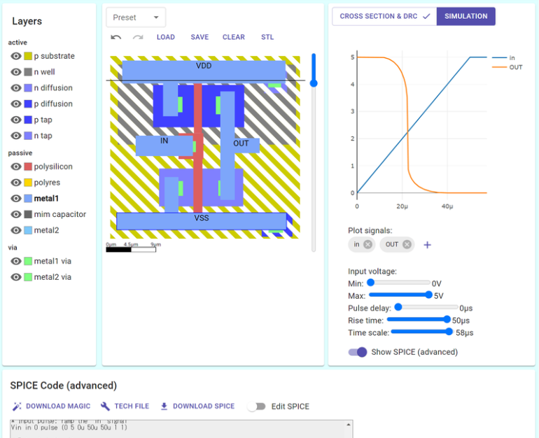
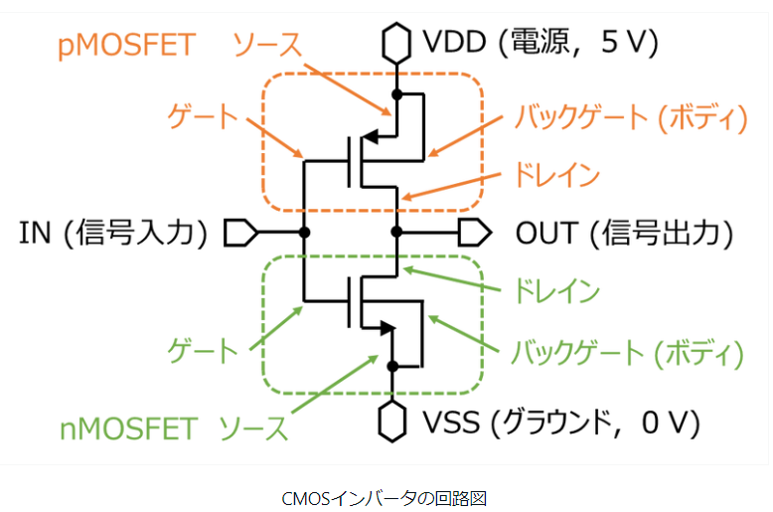
すでに動き始めているもの 2/2
ハンズオンイベント
ぶち上げハンズオン（本日のイベント）
初心者向けの講演会＋ハンズオンセミナー
初心者向けの講演会
会の立ち上げのあいさつ
Google社OpenMPW担当Johanさん
ハンズオンセミナー
土谷先生によるSiliwizセミナー
NOR回路デザイン
展示会への出展
Maker Faire Tokyo 2023
募集が来週から
展示会は10月14，15日

Slide 12
やっていきたいもの
勉強会・講演会などのイベント
定例勉強会＆もくもく会
初心者向けやマニアックな勉強会を定期開催する
内容はビデオ撮影して、YouTube等へ投稿
OpenMPW発の大型イベント
大きな箱を借りて、ぶち上げるやつ
昔なら認知度を上げる意味があった。今での日本人は好き系イベント。
展示会への出展
ほかはまだ
執筆
トラ技やInterfaceあたりに記事を投稿
業界の人の目に留まる可能性があるので、一本は特集記事を上梓したい
技術書典やコミケで同人誌を頒布
マニアな人が多いので、人集めによさそう

Slide 13
今後の予定
Maker Faire Tokyo 2023
募集開始：来週
内容：応募する内容のディスカッション
イベント日程：10月14～15日
次回のイベント
イベント日程：6月3週目
内容：もくもく会
報告会
VLSI Circuits Symposium （2023/06）
作戦会議
SSCS PICO Chipathon (半年コースの息の長いイベント)
Team Japanを結成！

Slide 14
私（今村謙之）について

Slide 15
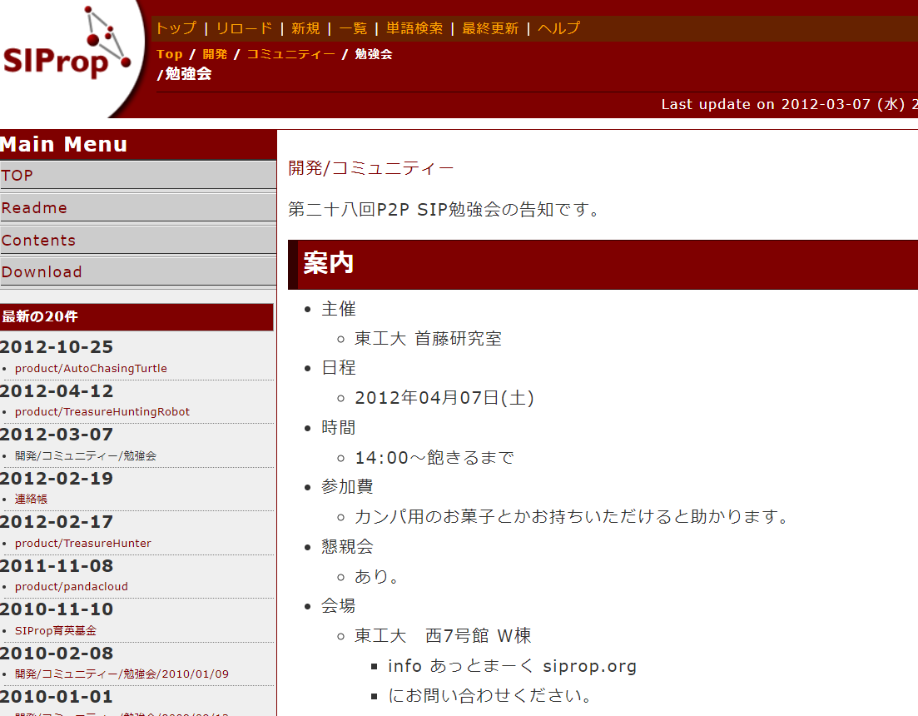
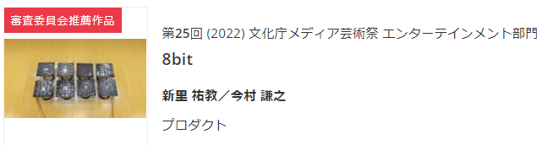
経験談：SIProp：自コミュニティー
原点
2006年立ち上げ
メンバー
3人
超小規模コミュニティー
主な活動
勉強会
仲間・伝手集め
オープンへの理解

Slide 16
経験談：日本Androidの会：一番の成功例
立ち上げ経緯
覆面座談会
2008年始動
二人からスタート
事務局長として活動
内容（2010年時点）
日本一の技術系コミュニティー
メンバー
コア(運営)：33人
コミュ：3万人
分科会
地方支部：10
WG：9
コアメンバー集め
この人たちの能力でコミュニティーのランクが決まる
主催イベント
勉強会
ハンズオンなど
コアメンバーハンティングの場
カンファレンス
スポンサー付けて、デカい箱でぶち上げる
知名度アップの場
執筆
雑誌や書籍
技術者ホイホイ

Slide 17



05 N E X T S T E P
今回のターゲット： ” 衛星通信 3.0 ”
Our Starsが進める衛星通信 3.0 は、「コンステレーション」＋「フォーメーションフライト」 によって
大型衛星をはるかに超える優れた性能を実現する技術
衛星通信 1.0
衛星通信 2.0
衛星通信3.0
大型衛星
（人工衛星きずな など）
小型衛星 コンステレーション
（Space XのStarlinkなど）
超小型衛星
コンステレーション & フォーメーションフライト
（Our Stars）
品質
性能
遅延が大きい・回線が細い
衛星が壊れたら
性能は維持できない
約2年前から契約が必要
（ロケット調達コスト高）
低遅延・回線が太い
しかし、地上局アンテナが必要
衛星が壊れたら
性能は維持できない
約2年前から契約が必要
（ロケット調達コスト高）
低遅延・回線が太い
地上局アンテナが不要
いくつかの衛星が壊れても全体の性能は維持
（長寿命）
短期間での打上げが可能
（ロケットをグループで内製）
保守性
時間

Slide 18
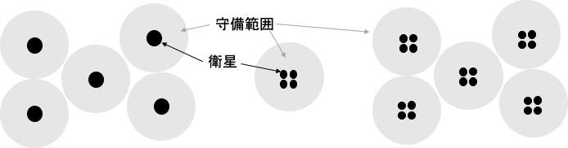
コンステレーションとフォーメーションフライトの違い
コンステレーション
フォーメーションフライト
フォーメーションフライト
＆
コンステレーション
《コンステレーション》
衛星間の距離が100㎞以上離れる
それぞれの衛星は、「守備範囲を分担」し、補完
1つ1つの衛星の性能は、上がらない
《フォーメーションフライト》
100m以下の距離
複数の衛星が協力することで、大型衛星以上の性能を目指す
幾つかの衛星が壊れても、全体としての機能喪失にはならない

Slide 19
私たち（OurStars社）がやりたいこと
ワンコイン（500円）超小型衛星用の統合ワンチップの設計・製造
複数の衛星を連携させて、一つの機能とする形が主流になった
5センチ立方サイズ以下が一つの主流になりつつある
DirectSampling無線
Ka,Ku,Vバンド動作
PA/LNA
Filter(受動部品)
RFスイッチ
変調器・復調器
フェーズドアレイアンテナ制御
衛星バス
C&DH
電力制御
姿勢制御
熱制御
フォーメーションフライト制御
宇宙対応
放射線対応
スタンダードセル
レイヤー
熱設計
放熱
熱耐性設計

Slide 20
コミュニティー運営の利点と欠点
利点
すごい人しか来ない
コミュニティーに来るような人
自信のある人なので、技術力が高い
技術力は無くとも、好奇心が高い（ポテンシャル高）
横のつながり
中小ベンチャー系
かなり優秀な技術者である場合が多い
大企業径
影響力が高く、いろいろなコラボに繋がることが多い
人の成果を使える
Do It With Othersの精神
論文のモノづくり版
欠点
成功するかしないか博打
基本、死屍累々である・・・
成功しないコミュニティーが多い
アンコントロール
企業のように給料という縛りがあるわけでもなく、大学のように業績を上げないといけないという縛りもない
みんな好きなように動く
時間が無限に吸われる
業務時間外に活動する人が多いため、24時間常に情報をやり取りすることになったりする

Slide 21
経験談：SIProp：自コミュニティー
原点
2006年立ち上げ
メンバー
3人
超小規模コミュニティー
主な活動
勉強会
仲間・伝手集め
オープンへの理解

Slide 22
経験談：日本Androidの会：一番の成功例
立ち上げ経緯
覆面座談会
2008年始動
二人からスタート
事務局長として活動
内容（2010年時点）
日本一の技術系コミュニティー
メンバー
コア(運営)：33人
コミュ：3万人
分科会
地方支部：10
WG：9
コアメンバー集め
この人たちの能力でコミュニティーのランクが決まる
主催イベント
勉強会
ハンズオンなど
コアメンバーハンティングの場
カンファレンス
スポンサー付けて、デカい箱でぶち上げる
知名度アップの場
執筆
雑誌や書籍
技術者ホイホイ

